Slide 1
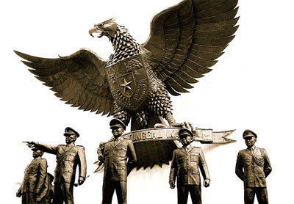
Pancasila Sebagai Dasar Negara

Slide 2
Teori kausalitas asal mula Pancasila
Kausa Materialis:
Merujuk pada materi atau unsur-unsur yang membentuk Pancasila, yaitu nilai-nilai yang ada dalam masyarakat Indonesia itu sendiri, seperti nilai agama, kebudayaan, dan adat istiada
Kausa Formalis:
Menjelaskan proses bagaimana Pancasila dirumuskan dan disusun dalam Pembukaan UUD 1945 oleh BPUPKI dan tokoh-tokoh penting
Kausa Efisien:
Menjelaskan siapa atau pihak mana yang berperan dalam perumusan Pancasila, yaitu para pendiri bangsa seperti Soekarno dan Mohammad Hatta, yang terlibat dalam proses tersebut.
Kausa Finalis:
Mengacu pada tujuan akhir dari Pancasila, yaitu untuk menjadi dasar negara Indonesia merdeka dan mempersatukan bangsa

Slide 3
Secara etimologis, istilah dasar negara maknanya identik dengan istilah grundnorm (norma dasar), rechtsidee (cita hukum), staatsidee (cita negara), philosophische grondslag (dasar filsafat negara).
• Norma dasar ini merupakan norma tertinggi yang mendasari kesatuan-kesatuan sistem norma dalam masyarakat yang teratur termasuk di dalamnya negara yang sifatnya tidak berubah (Attamimi dalam Oesman dan Alfian, 1993: 74).
• kedudukan dasar negara berbeda dengan kedudukan peraturan perundang-undangan karena dasar negara merupakan sumber dari peraturan perundang-undangan.
• maka dasar negara bersifat permanen sementara peraturan
perundang-undangan bersifat fleksibel dalam arti dapat
diubah sesuai dengan tuntutan zaman.

Slide 4
Pancasila Dasar Negara
”.... maka disusunlah Kemerdekaan Kebangsaan Indonesia itu dalam suatu Undang-undang Dasar Negara Indonesia, yang terbentuk dalam suatu susunan Negara Republik Indonesia, yang berkedaulatan rakyat dengan berdasar kepada….”
  Alinea 4 Pembukaan UUD 1945

Slide 5
Pancasila Dasar Negara
Pancasila sebagaimana dimaksud dalam Pembukaan Undang-Undang Dasar 1945 adalah dasar negara dari Negara Kesatuan Republik Indonesia harus dilaksanakan secara konsisten dalam kehidupan bernegara.
    Pasal 1 TAP MPR RI No. XVIII/MPR/1998 tentang Pencabutan TAP MPR RI NO II/MPR/1978 tentang Pedoman Penghayatan dan Pengamalan Pancasila (Ekaprasetia Pancakarsa) dan Penetapan tentang Penegasan Pancasila sebagai Dasar Negara

Slide 6
Kedudukan Pancasila sebagai Dasar Negara
Merupakan sumber dari segala sumber hukum atau sumber tertib hukum di Indonesia.
Meliputi suasana kebatinan (geistlichenhintergrund) dari UUD 1945.
Mewujudkan cita-cita hukum bagi hukum dasar negara (baik hukum dasar tertulis maupun tertulis)
Mengandung norma yang mengharuskan UUD 1945 dan Peraturan Perundang-undangan lainnya mengandung isi yang mewajibkan pemerintah penyelenggara negara (termasuk partai politik) memegang teguh nilai-nilai Pancasila.
Merupakan sumber semangat bagi UUD 1945, penyelenggara negara, para pelaksana tugas pemerintahan, penyelenggara partai politik dan golongan fungsional lainnya.

Slide 7
BENARKAH PANCASILA ITU DIPERLUKAN SEBAGAI DASAR NEGARA?
APA BUKTINYA JIKA PANCASILA ITU PERLU DIJADIKAN DASAR NEGARA INDONESIA ?

Slide 8
Pancasila seperti jalan aspal yang memberikan arah kemana kendaraan itu dapat dibawa tanpa ada kerusakan.
Dengan Pancasila, perpecahan bangsa Indonesia akan mudah dihindari karena pandangan Pancasila bertumpu pada pola hidup yang berdasarkan keseimbangan, keselarasan, dan keserasian sehingga perbedaan apapun yang ada dapat dibina menjadi suatu pola kehidupan yang dinamis, penuh dengan keanekaragaman yang berada dalam satu keseragaman yang kokoh.Negara

Slide 9
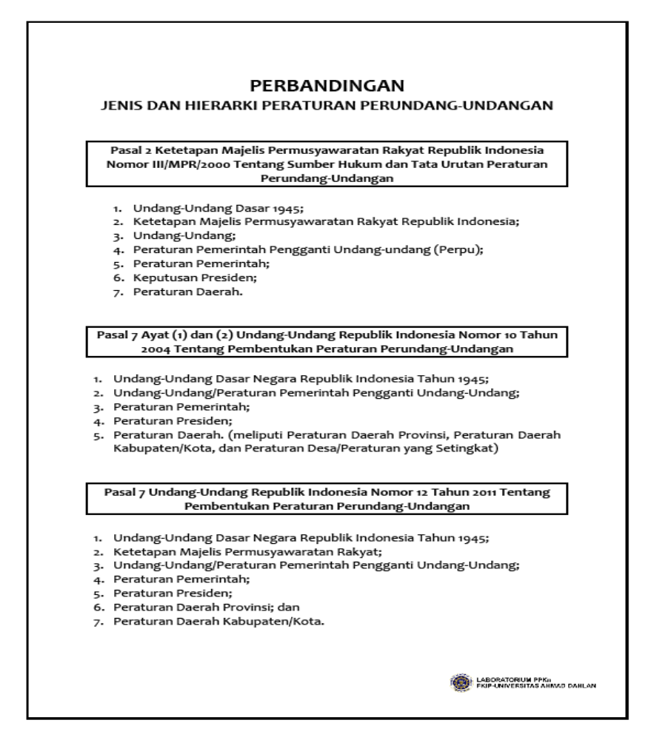

Slide 10
SEKIAN

